Slide 1


Slide 2
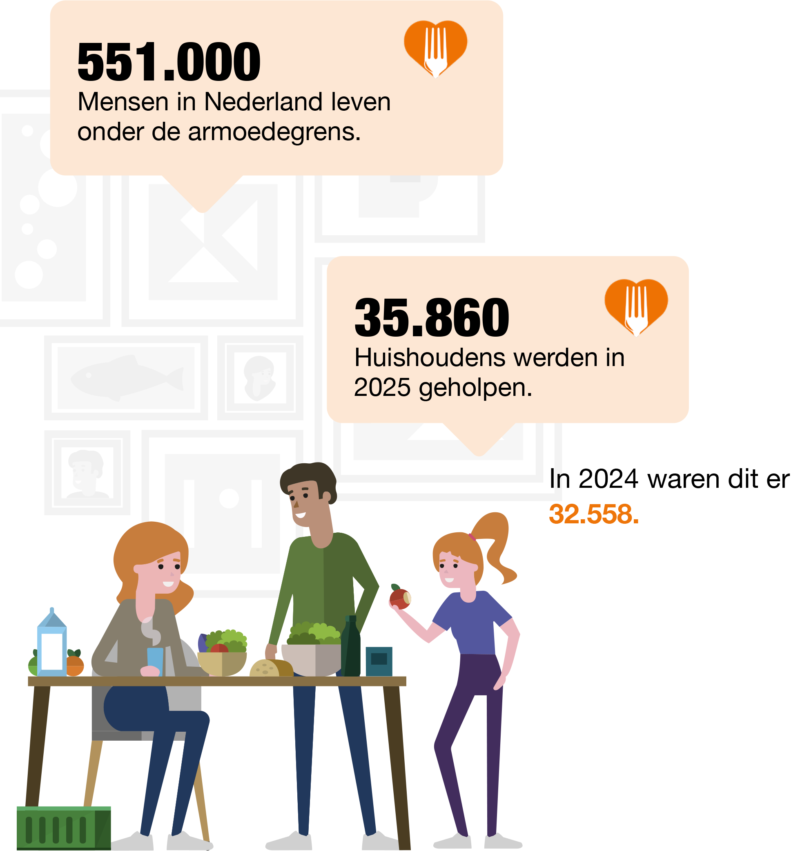
Welkom bij de voedselbank!
De voedselbanken zijn er voor iedereen
die tijdelijk voedselhulp nodig heeft.
Voedselbanken verstrekken voedsel kosteloos aan mensen in armoede die het tijdelijk zelf niet redden. We doen dat uitsluitend met vrijwilligers en zoveel mogelijk met voedsel dat anders verspild zou worden.
Op dit moment zijn dat 181 voedselbanken. Deze beschikken samen over ruim 500 uitgiftepunten zodat er altijd een uitgiftepunt in de buurt is van onze klanten en zij niet ver hoeven te reizen. De voedselbanken worden voor een groot deel van voedsel voorzien via de 10 regionale distributiecentra.

Slide 3
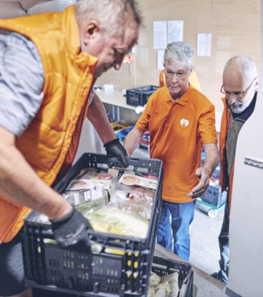
Onze kernwaarden
We werken uitsluitend met vrijwilligers
We verstrekken zoveel mogelijk gezond voedsel
We verstrekken voedsel en persoonlijke verzorgingsproducten zonder dat onze klanten hiervoor hoeven te betalen
We verdelen dit zo eerlijk mogelijk
We werken veilig zowel sociaal als fysiek
Toegankelijk (welkom, laagdrempelig, bereikbaar, inclusief, oordeelvrij, transparant)
Behulpzaam (Een pakket met een traject, menselijke maat)
Samen (solidair, respectvol, met klanten, vrijwilligers en partners)
Ongebonden (burgers voor burgers, neutrale partij, onafhankelijk)

Slide 4
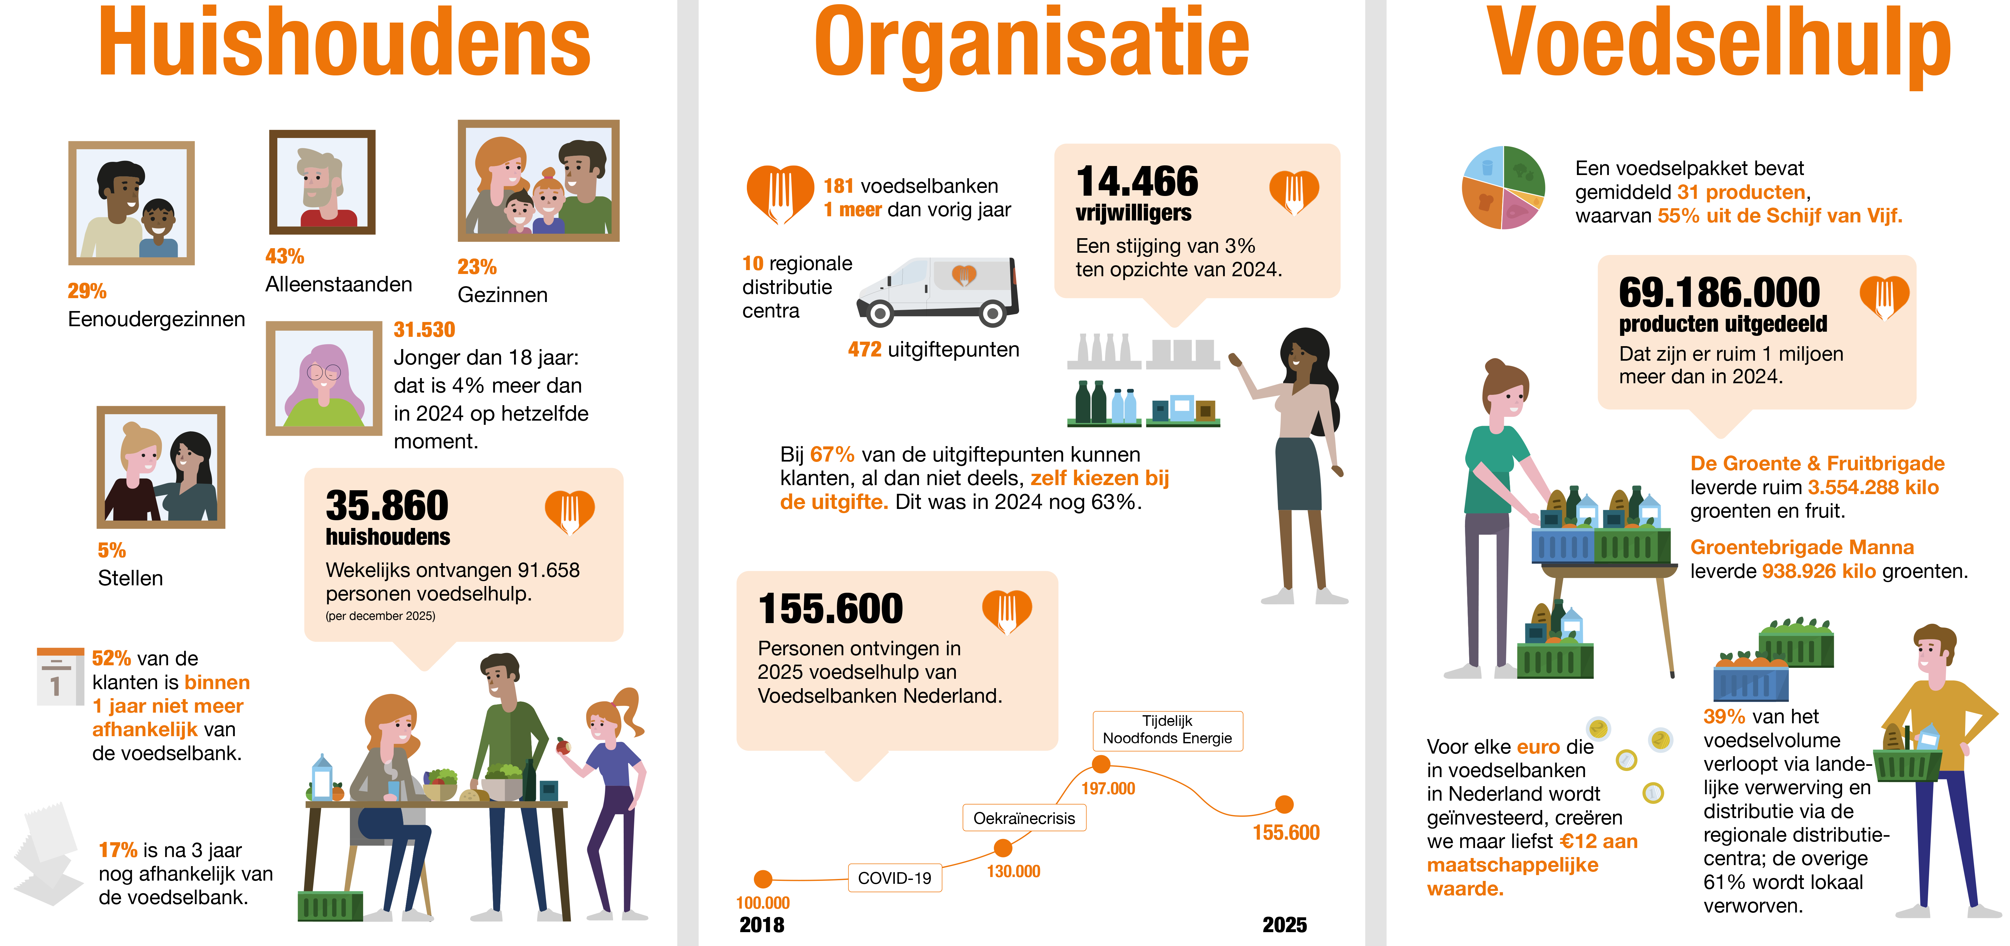
Indrukwekkende aantallen:

Slide 5
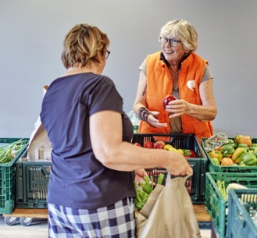
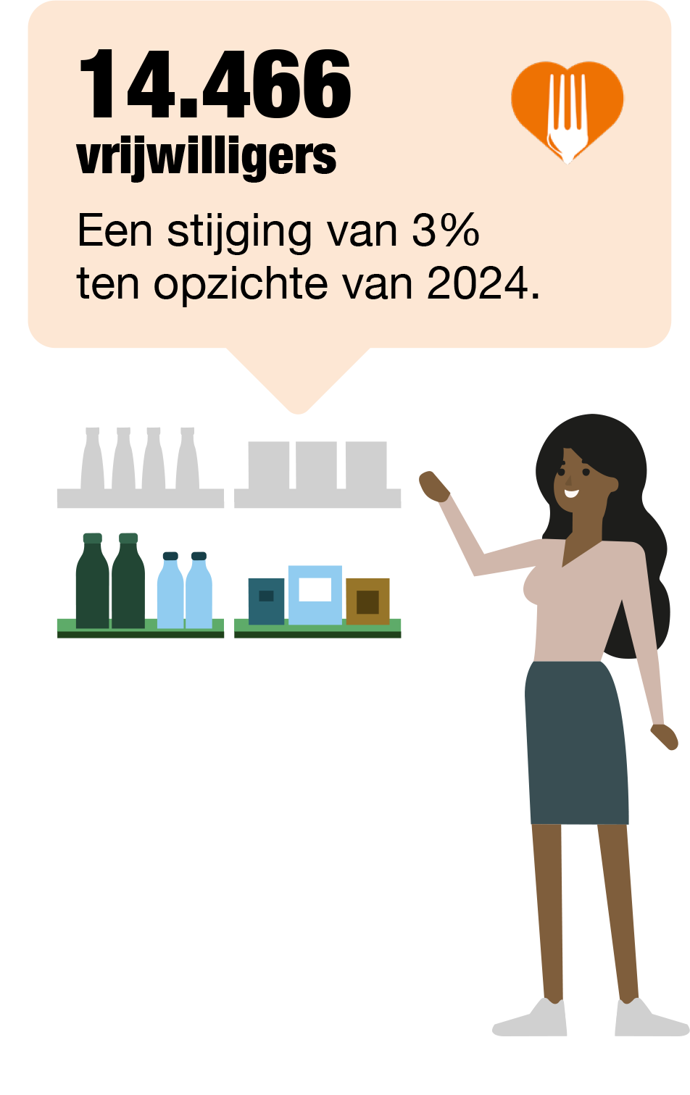
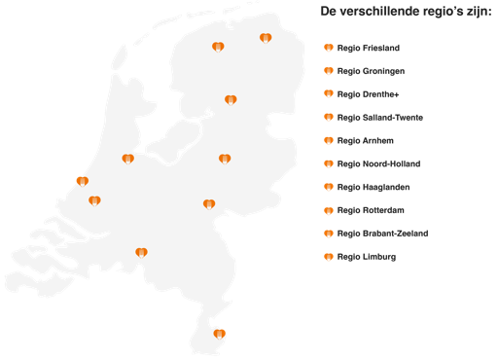
De organisatie
Alle voedselbanken zijn lid van de Vereniging van Nederlandse Voedselbanken, oftewel
Voedselbanken Nederland (VBN).
VBN is samengesteld uit lokale voedselbanken, regionale distributiecentra en een landelijk team in Houten.
Distributiecentra in de regio’s
Er zijn tien regionale distributiecentra.
Met elkaar coördineren en distribueren zij voedsel binnen de regio’s. In elke regio wordt periodiek met elkaar
overlegd in een vergadering:
het Regionaal Overleg Platform (RPO).
14.466 (onbetaalde) vrijwilligers , waarvan 200 binnen Voedselbanken Nederland.

Slide 6

We zijn trots op onze ambassadeurs
Onze ambassadeurs Danny Blind, Frank Dane, René Froger,
Serdar Gözübüyük, Olcay Gulsen, Roelof Hemmen, Najib Amhali
en Kjeld Nuis geven een gezicht aan ons werk.

Slide 7



Donateurs en partners
De voedselbank is volledig afhankelijk
van donaties.
Goederen: voedsel en overige producten
Financiële donaties: die worden gebruikt om distributie, opslag ea kosten te financieren
Diensten
Het werk van de voedselbanken
wordt mede mogelijk gemaakt
dankzij de onvoorwaardelijke steun
van onze partners in het hele land

Slide 8
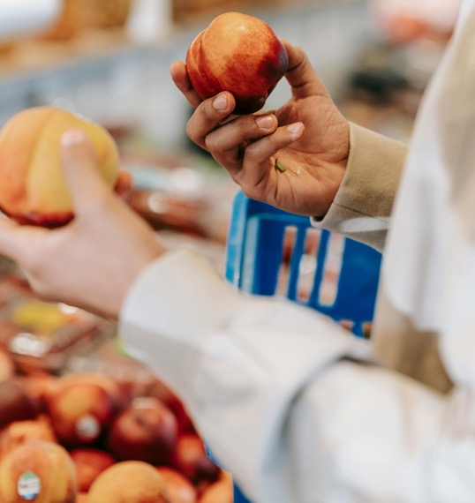
Voedselveiligheid voorop
Voedselveiligheid is een belangrijk aspect in het werk van de voedselbanken. Zowel onze leveranciers als de klanten moeten ervan uit kunnen gaan dat de producten op de juiste wijze worden ontvangen, opgeslagen en uitgegeven.
De Nederlandse Voedsel- en Waren Autoriteit (NVWA) heeft speciaal voor de voedselbanken in Nederland een document opgesteld.
Al onze 178 voedselbanken, incl. onze 10DC’s zijn ‘GROEN’ gecertificeerd.
We voeren jaarlijks steekproeven uit om de kwaliteit en veiligheid blijvend te borgen.

Slide 9
lege pagina met logo zelf te vullen

Slide 10

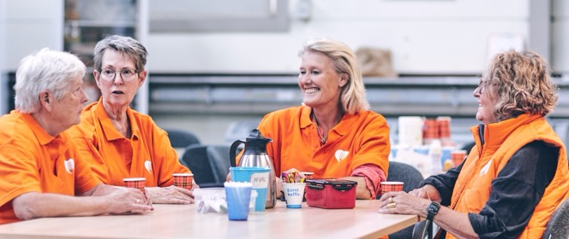
Bedankt!
Voedselbanken Nederland
Postadres: Meidoornkade 19, 3992 AG Houten
VBN Servicecentrum bereikbaar op: 088 5435435
(maandag t/m donderdag van 10.00-16.00 uur en
vrijdag van 10.00-13.00)
www.voedselbankennederland.nl

